Slide 1
Conoce Tu Tierra
Procesador de Lenguaje Natural
Mauricio Zuluaga Bucheli Sebastián Molina Loaiza Daniel Patiño Rojas

Slide 2
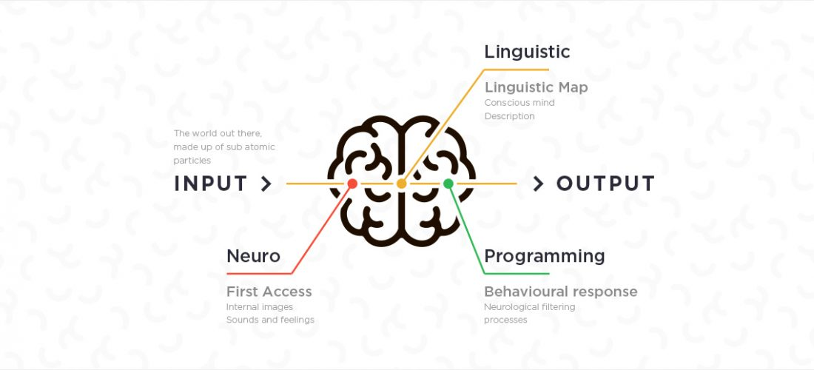
Procesamiento de Lenguaje Natural
Campo de conocimiento de la Inteligencia Artificial.
Relaciona informática con lingüística.

Slide 3
Herramientas Utilizadas
Python
Base de datos SQL
mySQLdb
gTTS
Speech_Recognition

Slide 4
Objetivos PLN
Facilitar comunicación con la máquina
Modelar procesos cognoscitivos para diseñar sistemas que realicen tareas lingüísticas complejas.

Slide 5
Fases del PLN
Análisis sintáctico
Análisis semántico
Análisis morfológico

Slide 6
Módulo de Interpretación
Usado para convertir la instrucción dada por el usuario a su equivalente en lenguaje formal de consulta.

